Slide 1
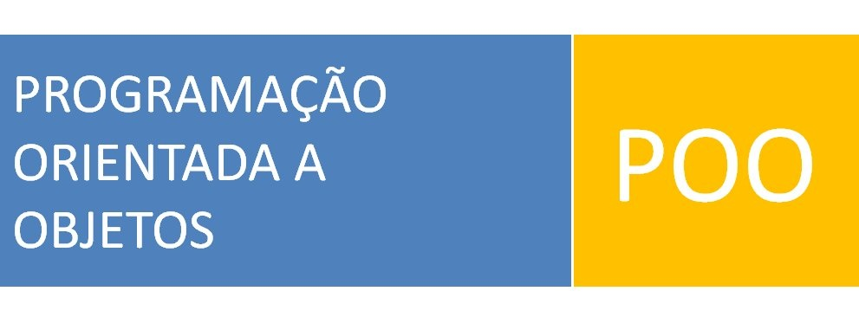
POO ou MOO
Introdução
Prof. Anderson Henrique

Slide 2
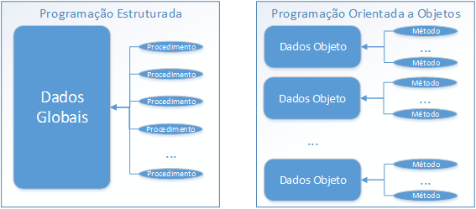

Slide 3
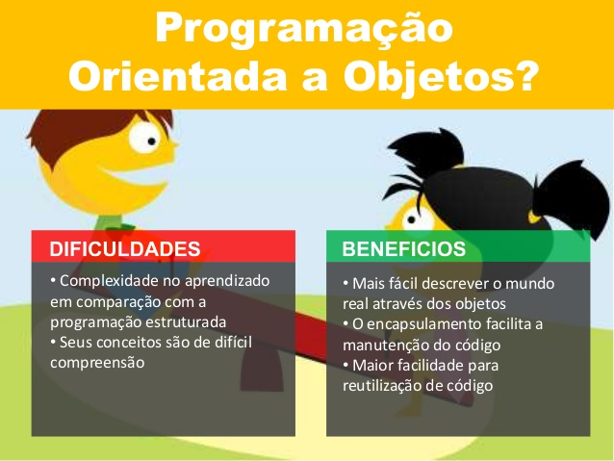

Slide 4
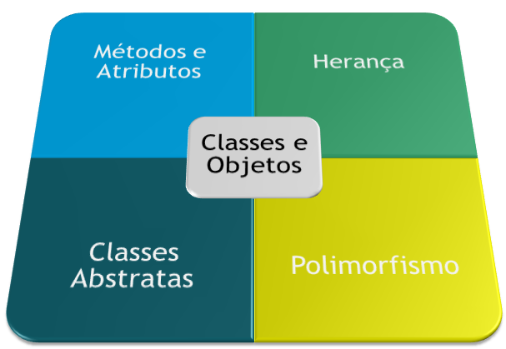

Slide 5
Conceitos de Orientação a Objetos
POO – Programação Orientada a Objetos;
Objetivo – Aproximar o mundo digital do mundo real;
Como era? Programação Baixo Nível-Programação Linear-Programação Estruturada - Programação Modular - POO
Quem criou? Alan Kay 1970 (Era formado em Matemática e Biologia);
Programação Estruturada – Programação Modular (Dados Globais) -> Procedimentos | Dados de Objetos -> Métodos

Slide 6
Vantagens
Confiável -> O isolamento entre as partes gera software seguro. Ao alterar uma parte, nenhuma outra é afetada;
Oportuno -> Ao dividir tudo em partes, várias delas podem ser desenvolvidas em paralelo;
Manutenível -> Atualizar um software é fácil. Uma pequena modificação vai beneficiar todas as partes que usarem o objeto;
Extensível -> O software não é estático. Ele deve crescer para permanecer útil;
Reutilizável -> Podemos usar objetos de um sistema que criamos em outro sistema futuro;

Slide 7
Natural -> Mais fácil de entender. Você se preocupa mais na funcionalidade do que nos detalhes de implementação;

Slide 8
Classes
É uma estrutura estática utilizada para descrever objetos mediante atributos e métodos. A classe é um Modelo (Model) ou Template para criação desses objetos. Ela é representada pelo operador (class).

Slide 9
Atributos
São as características que definem o que o objeto é, os atributos são as variáveis da classe, poderão armazenar valores que serão manipulados através dos métodos da classe
Ex.: atributo: $Nome
Pode ser manipulada através do método:
alterarNome($nome)

Slide 10
Métodos
São as funcionalidades da classe, servem para manipular os dados de um ou mais atributos.
Os métodos podem ser declarados na classe ou podem ser declarados e implementados
Ex.: function Crescer($centimetros);
function Crescer($centimetros){
aqui vem a implementação...
}

Slide 11
Objeto
Coisa material ou abstrata que pode ser percebida pelos sentidos e descrita por meio das suas características, comportamentos e estado atual.
Objeto caneta (Coisas que eu tenho [Modelo, Cor, Ponta, Carga, Tampada], Coisas que eu faço [Escrever, Rabiscar, Pintar, Tampar, Destampar], Como eu estou agora [50% de Carga, Destampada, Escrevendo]).

Slide 12

Classe Caneta
Atributos
modelo: Caractere
cor: Caractere
ponta: Real
carga: inteiro
tampada: lógico
Métodos
Método rabiscar( )
FimMétodo
Método tampar( )
FimMétodo
FimClasse

Slide 13
Como podemos criar objeto?
c1 = new Caneta
c1.cor = “Azul”
c1.ponta = 0.5
c1.tampada = false
instanciar
c2 = new Caneta
c2.cor = “Vermelho”
c2.ponta = 1.0
c2.tampada = true
Classe
Objeto

Slide 14
Classe -> Define os atributos e métodos comuns que serão compartilhados por um objeto.
Objeto -> É a instância de uma classe.

Slide 15
Linguagem de Modelagem Unificada (UML)
Não veremos de forma aprofundada sobre essa temática, no entanto, precisamos utilizar o Diagrama de Classes.
+ modelo: String
+ cor: String
+ ponta: float
+ carga: int
+ tampada: boolean
+ escrever( )
+ rabiscar( )
+ pintar( )
+ tampar( )
+ destampar( )

Slide 16
Modelando a classe Pessoa
Pessoa
Nome da Classe
+ Nome: (string)
+ Idade: (int)
+ Peso: (float)
+ Altura: (float)
+ Escolaridade: (string)
+ Salario: (double)
Propriedades
+ alteraNome ($nome)
+ Envelhecer ($anos)
+ alteraPeso ($quilogramas)
+ Crescer ($centimetros)
+ Formar ($titulacao)
+ alteraSalario ($valor)
+ Exibir ( )
Métodos

Slide 17
Modelando a classe Produto
Produto
Nome da Classe
+ Cod: (int)
+ Descricao: (string)
+ Fabricante: (string)
+ Quantidade: (int)
+ Preco: (float)
Propriedades
+ venderProduto ($qtd)
+ reporEstoque ($qtd)
+ alteraPreco ($valor)
+ Exibe ( )
Métodos

Slide 18
Método Construtor
É um método especial utilizado para definir o comportamento inicial de um objeto, ou seja, o comportamento no momento da criação. É um método executado automaticamente.
Utiliza-se o operador __construct(), pode ser gerado no netbeans com o atalho
(ALT + Insert)

Slide 19
Método Destrutor
É um método especial executado automaticamente quando o objeto é desalocado da memória, quando atribuímos o valor NULL ao objeto, quando utilizamos a função unset( ), ou, em último caso, quando o programa é finalizado. Utilizado para finalizar conexões...

Slide 20
Método autoload
É um método de “carga automática”, ou seja, toda vez que um objeto for instanciado a classe é carregada de forma dinâmica, para isso a função recebe o nome da classe que está sendo instanciada
Ex.: __autoload($nomeClasse){
include_once “$nomeClasse”;
}

Slide 21
Modelando a classe Cachorro
Cachorro
Nome da Classe
+ Coleira (int)
+ Nome (string)
+ Idade (int)
+ Raca (string)
Propriedades
+ __construct ( ){ ... }
+ __destruct ( ) { ... }
Construtor
Destrutor
+ Latir ( )
+ Exibe ( )
Métodos

Slide 22
Herança
A possibilidade de reutilizar partes de código já definidas é o que nos dá maior agilidade no dia-a-dia, além de eliminar a necessidade de eventuais duplicações ou reescritas de código.
Os atributos e os métodos declarados na classe-pai são herdadas em todas as classes-filhas que dela se estendem

Slide 23
As classes-filha ContaCorrente e ContaPoupanca
Conta
ContaCorrente
+ Agencia: (string)
+ CC: (string)
+ Titular: (string)
+ DataCriacao: (date)
+ Senha: (string)
+ Saldo: (float)
+ Cancelada: (boolean)
+ Limite: (float)
+ Sacar ($valor)
ContaPoupanca
+ Sacar ($valor)
+ Depositar ($valor)
+ obterSaldo ( )
+ Aniversario: (date)
+ Sacar ($valor)

Slide 24
Polimorfismo
Classes derivadas de uma mesma classe-pai tenham métodos sobrescritos (overridindg), mas comportamentos diferentes, redefinidos em cada uma das classes-filha.
O método Sacar( ) na classe ContaPoupanca verifica somente se há saldo, na ContaCorrente verifica se está dentro do limite, além de debitar o imposto (CPMF)

Slide 25
Abstração
Classes estruturais, que na hierarquia de classes servem de base para outras. São classes que nunca serão instanciadas na forma de objetos, somente as suas filhas serão. Marcamos essas classes como abstratas (abstract). No exemplo da classe Conta, esta jamais poderá ser instanciada, então a marcamos como abstract class{ }

Slide 26
As classes-filha Funcionario e Estagiario
abstract Pessoa2
Estagiario
+ CPF: (string)
+ Nome: (string)
+ Idade: (int)
+ Fone: (string)
+ DataNascimento: (date)
+ Sexo: (char)
+ Beneficio: (float)
+ alteraBeneficio ($valor)
+ Exibe ( )
Funcionario
+ alteraNome ($nome)
+ Envelhecer ($anos)
+ Exibe ( )
+ Matrícula: (int)
+ Salário: (float)
+ alteraSalario ($valor)
+ Exibe ( )

Slide 27
Método abstrato
São métodos declarados na classe abstrata sendo somente implementados nas classes-filha. Métodos abstratos somente podem ser declarados em classe abstrata, sua implementação nas classes-filha se torna obrigatória.

Slide 28
A classe-filha ContaPoupanca2 estende da classe-pai Conta2
abstract Conta2
ContaPoupanca2
+ CC: (string)
+ Titular: (string)
+ Saldo: (float)
+ Cancelada: (boolean)
+ Sacar ($valor)
+ Depositar ($valor)
+ Transferir ($conta, $valor)
+ obterSaldo ( )
+ abstract Transferir ($conta, $valor)
+ abstract obterSaldo ( )

Slide 29
Classe final
A classe final não pode ser uma superclasse, ou seja, não pode ser base em uma estrutura de herança. Se definirmos uma classe como final pelo operador final, ela não poderá mais ser especializada (herdada) em classes-filha.

Slide 30
Método final
Um método final não pode ser sobrescrito, ou seja, não pode ser redefinido nas classes-filha. Trabalhando com herança, os métodos definidos como finais não poderão sofrer o overriding.

Slide 31
Encapsulamento
Um mecanismo que provê proteção de acesso aos membros internos de um objeto.
Lembre-se que uma classe possui responsabilidade sobre os atributos que contém.
Podemos representar o encapsulamento de acordo com a imagem a seguir:

Slide 32
Modificadores de Acesso
Indicam o nível de acesso aos componentes internos de uma classe (atributos e métodos).
Na UML, estes modos de visibilidade são representados da seguinte forma:
+ public (público)
- private (privado)
# protected (protegido)

Slide 33
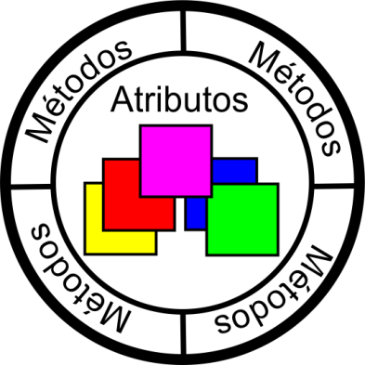
Podemos definir a visibilidade das propriedades e dos métodos de um objeto. A visibilidade define a forma como essas propriedades devem ser acessadas

Slide 34
Visibilidade | Descrição
Private ( - ) | Membros declarados como private somente podem ser acessados dentro da própria classe em que foram declarados.
Protected ( # ) | Membros declarados como protected somente podem ser acessados dentro da própria classe e a partir de classes descendentes (classes-filha), mas não poderão ser acessados a partir do programa que faz uso dessa classe.
Public ( + ) | Membros declarados como public poderão ser acessados livremente a partir da própria classe, a partir de classes descendentes e a partir do programa que faz uso dessa classe.

Slide 35
Membros da classe
A classe é uma estrutura padrão para a criação de objetos. A classe permite que armazenemos valores nela de duas formas:
Constantes de classe
Propriedades estáticas

Slide 36
Constantes de classe
Declaramos uma constante de classe utilizando o operador (const), podemos acessá-la externamente pela sintaxe: NomeDaClasse::NomeDaConstante e internamente pela sintaxe:
self::NomeDaConstante

Slide 37
A classe-filha Aplicacao estende da classe-pai Biblioteca
Biblioteca
const Nome: (string)
Aplicacao
const Ambiente: (string)
const Versao: (string)
Acessa as constantes
internamente, podemos
chamar propriedades ou
método de uma classe-pai
através do operador parent, e da
própria classe através do
operador self
__construct ($Nome)

Slide 38
Propriedade estática
São atributos de um objeto. São dinâmicas como as propriedades de um objeto, mas estão relacionadas à classe. Como a classe é a estrutura comum a todos os objetos dela derivados, são compartilhadas entre todos os objetos de uma mesma classe

Slide 39
Modelando a classe Cliente
Cliente
Nome da Classe
static $Quantidade: (int)
Propriedade
+ __construct ( $nome)
Construtor

Slide 40
Método estático
Podem ser invocados diretamente da classe, sem a necessidade de instanciar um objeto para isso. São limitados a chamarem outros métodos estáticos da classe ou utilizar apenas propriedades estáticas. Para executar um método estático utilizamos a sintaxe:
NomeDaClasse::NomeDoMetodo

Slide 41
Modelando a classe Vendedor
Vendedor
Nome da Classe
static $Nome: (String)
static $Salario: (float)
Propriedades
+ static Exibir ( )
Método

Slide 42
Intercepções
O PHP 5 introduziu o conceito de interceptação realizadas por objetos por meio dos métodos set( ) e get( ), vistos a seguir:

Slide 43
Método set( )
Intercepta a atribuição de valores a propriedades de um objeto. Sempre que for atribuído um valor a uma propriedade do objeto, automaticamente esta atribuição passa pelo método set( ), o qual recebe o nome da propriedade e o valor a ser atribuído.
Ex.: setNome($nome){}

Slide 44
Cachorro
O método set interceptará o valor atribuído, validando-o ou não
- $Nascimento: (date)
+ __set ($propriedade, $valor)

Slide 45
Método get( )
Intercepta as requisições de propriedades do objeto. Sempre que for requisitada uma propriedade, automaticamente passará pelo método get( ), o qual recebe o nome da propriedade.
Ex.: getNome( ){ return; }

Slide 46
Método call( )
Intercepta a chamada a métodos. Sempre que for executado um método que não existir no objeto, automaticamente a execução será direcionada para ele, que recebe dois parâmetros, o nome do método requisitado e o parâmetro recebido, podendo decidir o procedimento a realizar

Slide 47
Método toString( )
Quando imprimimos objetos na tela, por meio de comandos como echo ou print, o PHP exibe no console o identificador interno do objeto. Para alterar esse comportamento, podemos definir o método __toString() para cada classe. Caso o método __toString() exista, no momento em que mandarmos exibir um objeto no console, o PHP irá imprimir o retorno desta função

Slide 48
Método __clone( )
O comportamento padrão do PHP quando atribuímos um objeto ao outro é criar uma referência entre os objetos. Dessa forma, teremos duas variáveis apontando para a mesma região da memória. Utilizamos o método __clone() quando queremos duplicar o objeto, o objeto resultante poderá ter os mesmos valores em suas propriedades, ou não.

Slide 49
Interfaces
A POO baseia-se fortemente na interação de classes e objetos. Um objeto deve conhecer quais são as funcionalidades que um outro objeto pode lhe fornecer. Na etapa de projeto do sistema, podemos definir conjuntos de métodos que determinadas classes do nosso sistema deverão implementar incondicionalmente. Tais conjuntos de métodos são as interfaces, as quais contêm a declaração de métodos de forma prototipada, sem qualquer implementação.

Slide 50
Toda classe que implementar uma interface deverá obrigatoriamente possuir os métodos predefinidos na interface, caso contrário, resultará em erro

